Slide 1
МАОУ СОШ №2 УИИЯ
МО г. Ноябрьск
Особенности обучения английскому языку детей с ОВЗ в рамках реализации ФГОС

Slide 2
Согласно пункта 1.4. ФГОС НОО ОВЗ (№1598 от 19.12.2014г.) педагог обязан учитывать возрастные, типологические и индивидуальные особенности и особые образовательные потребности обучающихся и выполнять цели и задачи образования, установленные стандартом.

Slide 3
Цели:
- социокультурное и личностное развитие обучающихся, обеспечение успешной социализации и социальной адаптации;
- рост творческого потенциала и познавательных мотивов обучающихся;
- обеспечение социально желаемого уровня личностного и познавательного развития.
Задачи:
- формирование общей культуры, разностороннее развитие личности;
- охрана и укрепление физического и психического здоровья детей;
- формирование основ учебной деятельности;
- создание условий для получения образования, развитие способностей и творческого потенциала каждого ученика.

Slide 4
Нозологическая группа («нозология» в переводе с древнегреческого νόσος «болезнь» + λόγος «учение,слово») подразумевает под собой классификацию, согласно которой люди с ограниченными возможностями здоровья (ОВЗ) подразделяются на категории, характеризующие их отклонение: 1. слуховая группа, к которой относят глухих, слабослышащих и позднооглохших ребятишек; 2. нарушение зрения, в которую входят слепые и слабовидящие детки; 3. вербальные сбои разной степени; 4. отставание интеллектуального развития; 5. повреждение опорно-двигательной системы; 6. задержка психоречевого развития; 7. отклонения в эмоциональной и волевой области.

Slide 5
Цель «Методики диагностики учебной мотивации» Дубовицкой Т.Д. – выявить направленность и уровень развития внутренней учебной деятельности учащихся при изучении конкретного предмета.
Учебный год | Четверть | Низкий уровень | Средний уровень | Высокий уровень | Успеваемость | Качество | Дополнительные показатели
2017- 2018 | 1 | 67,3% | 21,7% | 11% | 100% | 35% | 32%

Slide 6
В преподавании иностранного языка основной целью является ведение успешной коммуникации через создание оптимальных условий деятельности , практической подготовки к самостоятельной жизни, формирование знаний и умений, способствующих социализации ребенка.

Slide 7
Интерактивная образовательная среда

Slide 8
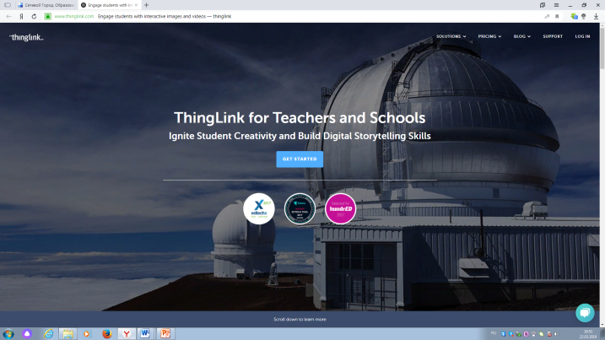
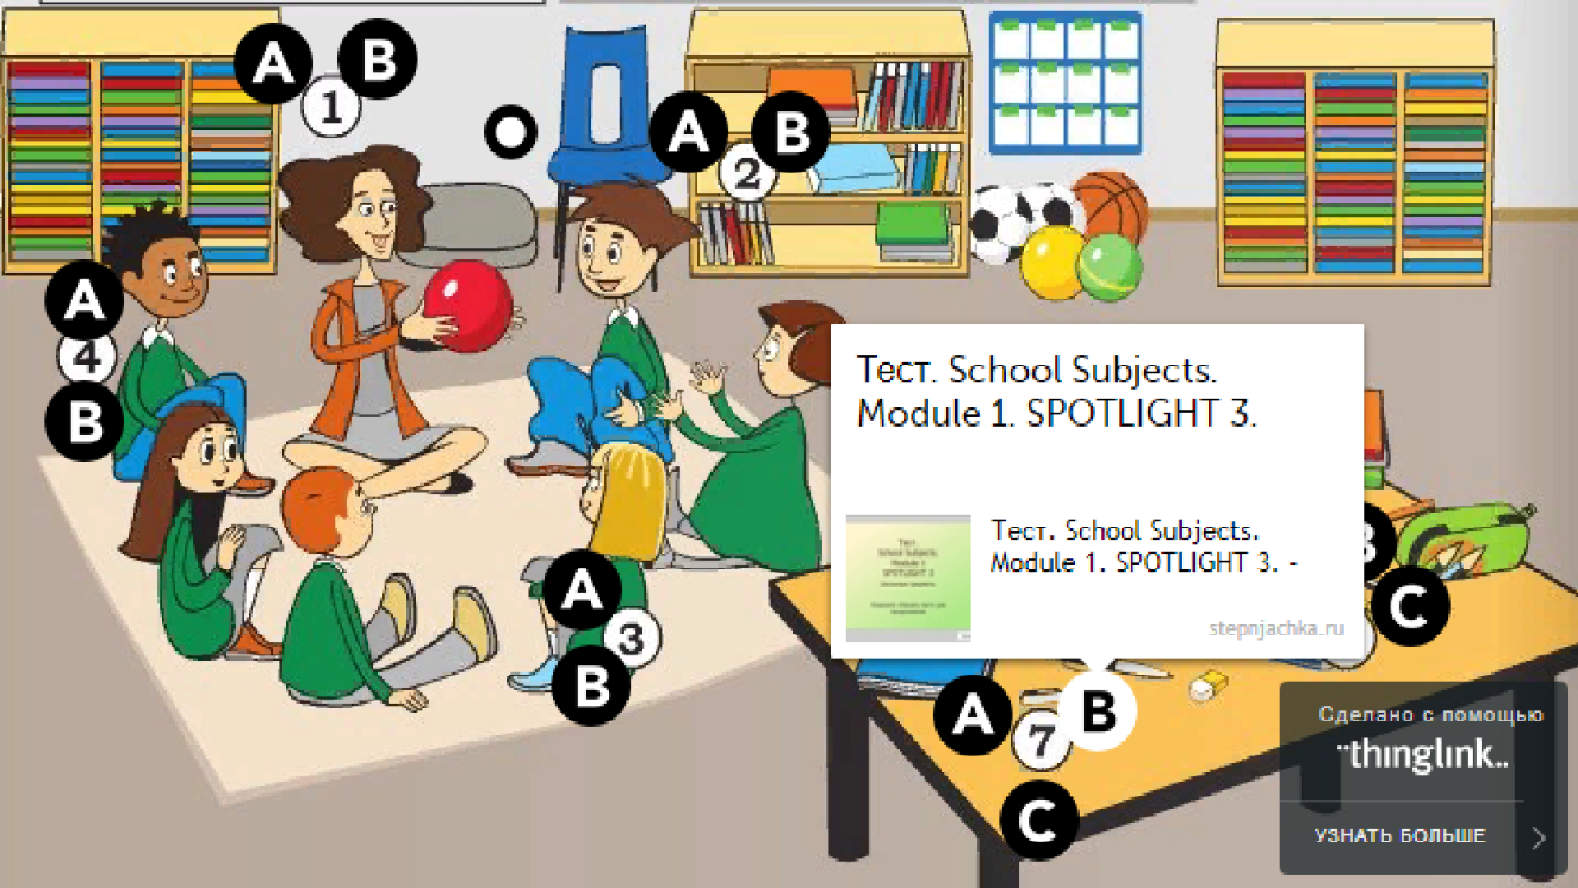
ThingLink – это сервис для создания интерактивных изображений, плакатов, используя обычные картинки.

Slide 9
Задачи :
- повышение мотивации;
- развитие речевой компетенции;
- увеличение словарного запаса;
- приобретение социокультурных знаний;
- развитие способностей и желания к обучению;
- создание ситуации успеха;
- создание благоприятного психологического климата.

Slide 11
Учебный год | Четверть | Низкий уровень | Средний уровень | Высокий уровень | Успеваемость | Качество | Дополнительные показатели
2017- 2018 | 4 | 35,4% | 32,6% | 32% | 100% | 39,6% | 48%

Slide 12
Примеры плакатов

Slide 14
СПАСИБО ЗА ВНИМАНИЕ

